Slide 1

শুভেচ্ছা
সবাইকে ।

Slide 2

উপস্থাপনায়
দিলসাদ আনজুমান রুমা
প্রধান শিক্ষক
বড় ভেওলা সরকারি প্রাথমিক বিদ্যালয়
চকরিয়া, কক্সবাজার।

Slide 3

বিষয়: প্রাথমিক বিজ্ঞান
শ্রেণি: তৃতীয়

Slide 4
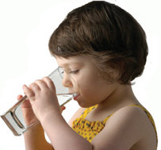
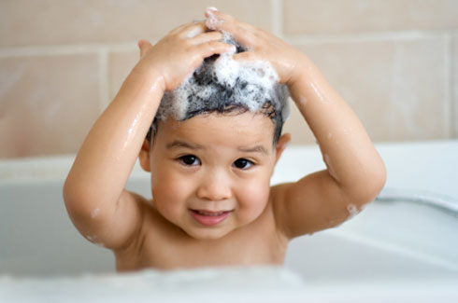


নিচের ছবিগুলো দেখি
শিশু পানি পান করছে
শিশু গোসল করছে

Slide 5

আজকের পাঠ
চতুর্থ অধ্যায়
পাঠ-জীবনের জন্য পানি
পাঠ্যাংশঃ পানির ব্যবহার

Slide 6

শিখনফল
3.3.1 মানুষের জন্য পানির গুরুত্ব বর্ণনা করতে পারবে।

Slide 7
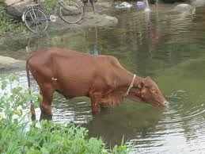

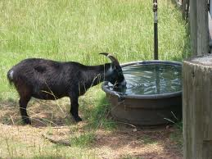
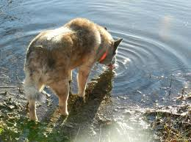
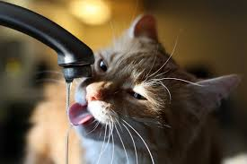
গরু, ছাগল,কুকুর ও বিড়াল পানি পান করছে ।

Slide 8
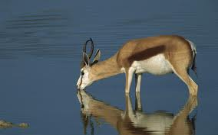
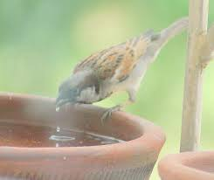
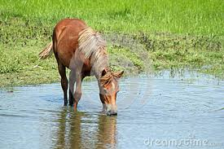
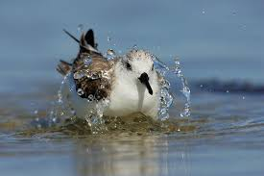
হরিণ, পাখি ও ঘোড়া পানি পান ও গোসল করছে।

Slide 9
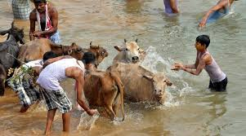
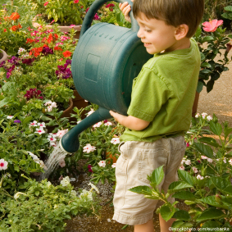
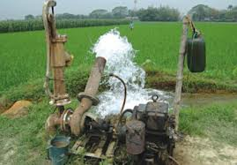
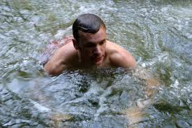
গরুকে গোসল করানো হচ্ছে।
ফুল গাছে পানি সেচ দেয়া হচ্ছে।
সেচ কাজে পানি ব্যবহার হচ্ছে।
পানিতে গোসল করা হচ্ছে।

Slide 10
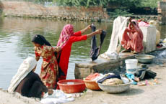
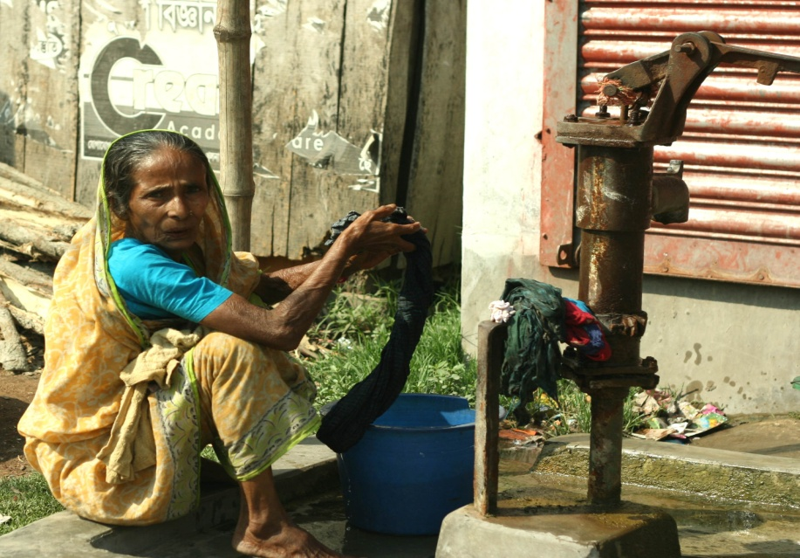
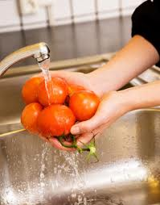
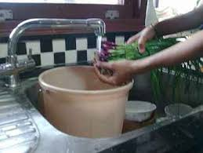
কাপড় ও অন্যান্য জিনিস ধোয়ার কাজে পানি ব্যবহার করা হচ্ছে।

Slide 11

চল আমরা আরও একটি ভিডিও দেখি

Slide 12
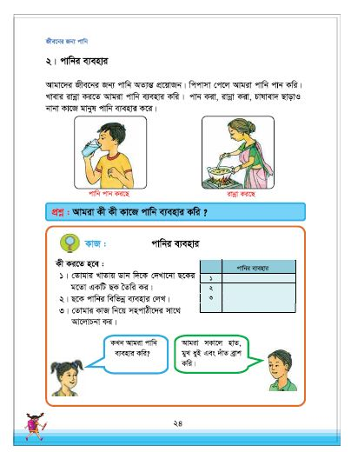

পাঠ্যবইয়ের
সাথে
সংযোগ
স্থাপন

Slide 13
দলীয় কাজ
আমরা কি কি কাজে পানি ব্যবহার করি তা নিচের ছকে লিখ।
 | পানির ব্যবহার
1
2
3
4

Slide 14
১। আমরা কী কী কাজে পানি ব্যবহার করি ।
মূল্যায়ন

Slide 15
জোড়ায় কাজ
শূণ্যস্থান পূরণ করি।
পানি
খাবার
পিপাসা
ক. আমাদের জীবনের জন্য...........অত্যন্ত প্রয়োজন।
খ. ............... রান্না করতে আমরা পানি ব্যবহার করি।
গ. ................ পেলে আমরা পানি পান করি।

Slide 16


বাড়ীর কাজ
2। তোমাদের পরিবারে কী কী কাজে পানি ব্যবহার কর তা নিজের খাতায় লিখে নিয়ে এসো।

Slide 17


ধন্যবাদ

